Slide 1
Bài toán sắp xếp

Slide 2
Giới thiệu

Slide 3
Bài toán sắp xếp
Sắp xếp là quá trình biến đổi một danh sách các đối tượng theo một thứ tự xác định nào đó. Sắp xếp có vai trò quan trọng trong tìm kiếm dữ liệu.
Ví dụ muốn tra cứu từ điển nếu các từ không được sắp xếp theo trật tự thì việc tra cứu sẽ rất khó khăn.

Slide 4
Bài toán
Trong phần này, chúng ta sẽ làm việc với bài toán như sau: Cho một danh sách A gồm n số nguyên, hãy sắp xếp A theo thứ tự tăng dần.
Input: Danh sách A = [a₀, a₁, …, a_{n-1}]
Output: Các phần tử trong A được sắp xếp lại theo thứ tự tăng dần.

Slide 5
Thao tác cơ bản trong sắp xếp
Các thuật toán sắp xếp đều có 2 thao tác cơ bản:
Thao tác so sánh.
Thao tác hoán đổi, trong python, thao tác này có thể thực hiện bằng phép gán
x, y = y, x

Slide 6
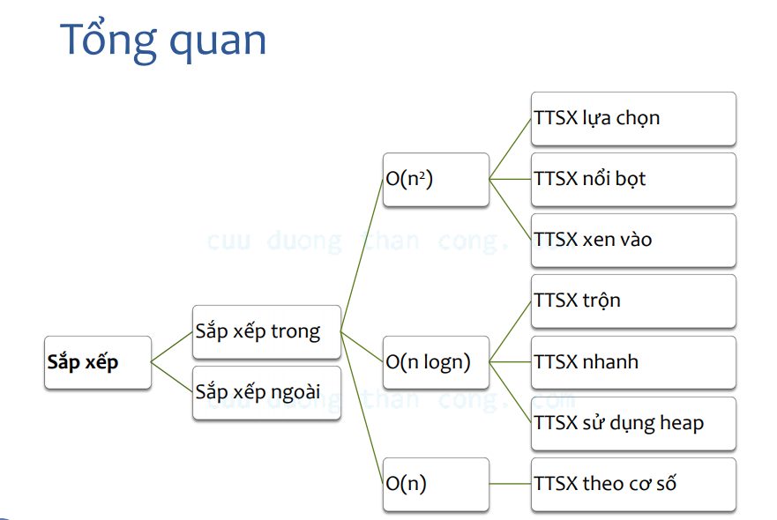
Phân loại thuật toán sắp xếp

Slide 7
Phân loại thuật toán sắp xếp (tiếp)
Ngoài phân loại trên, chúng ta có thể phân loại:
Thuật toán sắp xếp tại chỗ (in-place): tức là chỉ thay đổi thứ tự các phần tử trong mảng ban đầu.
Thuật toán sắp xếp trả về mảng mới.

Slide 8
Sắp xếp chọn
(Selection Sort)

Slide 9
Ý tưởng
Thuật toán này dựa trên ý tưởng đơn giản:
Lấy ra phần tử nhỏ nhất.
Đưa lên đầu danh sách.
Lặp lại.

Slide 10
Minh họa

Slide 11
Mã giả
def sắp_xếp_chọn(danh sách: A): for i = 0 ... len(A) - 1: # tìm phần tử nhỏ nhất trong phần từ A[i] đến A[-1] min = i for j = i ... len(A) - 1: if A[min] > A[j]: min = j # hoán đổi số nhỏ nhất tìm được với A[i] A[i], A[min] = A[min], A[i]

Slide 12
Phân tích
Thuật toán dễ hiểu, dễ cài đặt.
Thuật toán có độ phức tạp trung bình là O(n²).

Slide 13
Sắp xếp nổi bọt
(Bubble Sort)

Slide 14
Ý tưởng
Ý tưởng của việc thuật toán so sánh nổi bọt dựa trên việc so sánh 2 phần tử kế tiếp nhau, nếu chúng sai thứ tự (lớn trước, nhỏ sau) thì hoán đổi chúng với nhau.
Có thể thấy, sau mỗi lần thực hiện như thế, phần tử lớn nhất sẽ về đúng vị trí (bọt to nổi lên trước).

Slide 15
Minh họa

Slide 16
Mã giả
def sắp_xếp_nổi_bọt(danh sách: A): for i = len(A)-1 ... 0: # nổi bọt for j = 0 ... i-1: if A[j] > A[j+1]: A[j], A[j+1] = A[j+1], A[j]

Slide 17
Phân tích
Thuật toán dễ hiểu, dễ cài đặt.
Thuật toán có độ phức tạp trung bình là O(n²).

Slide 18
Sắp xếp chèn
(Insertion Sort)

Slide 19
Ý tưởng:
Ý tưởng của sắp xếp chèn dựa trên cách xếp bài của những người chơi bài.
Đó là:
Bốc từng lá một lên tay.
Chèn lá vừa bốc vào vị trí thích hợp vào bộ đang xếp.

Slide 20
Minh họa

Slide 21
Mã giả
def sắp_xếp_chèn(danh sách: A): for i = 1 ... len(A)-1: key = A[i] # phần tử cần chèn
# đẩy các phần tử lớn hơn A[i] về bên phải j = i-1 while j >= 0 and A[j] > key: A[j+1] = A[j]
j = j - 1 # vòng lặp kết thúc khi hết phần tử để đẩy về bên phải # chèn key vào chỗ trống A[j+1] = key

Slide 22
Phân tích
Thuật toán có độ phức tạp trung bình O(n²).

Slide 23
Sắp xếp trộn
(Mergesort)

Slide 24
Ý tưởng
Thuật toán sắp xếp trộn dựa trên ý tưởng chia để trị như sau:
Chia mảng cần sắp xếp thành 2 phần
Sắp xếp trộn mỗi phần nếu có nhiều hơn 1 phần tử.
Trộn hai mảng đã sắp xếp thành mảng duy nhất.

Slide 25
Minh họa

Slide 26
Bài toán trộn
Trong thuật toán sắp xếp trộn, có một bài toán phụ:
Cho hai mảng đã được sắp xếp, trộn hai mảng đó thành một mảng duy nhất cũng được sắp xếp?

Slide 27
Bài toán trộn
Ý tưởng: so sánh 2 phần tử đầu mảng, chuyển phần tử nhỏ hơn vào mảng trộn, tiếp tục cho đến khi một mảng không còn phần tử. Cuối cùng, chuyển toàn bộ phần còn lại của mảng còn phần tử vào mảng trộn.

Slide 28
Mã giả bài toán trộn
def trộn(array a, array b): i = j = 0 while (i < len(a) and j < len(b)): if a[i] < b[j]:
c = c + [a[i]], i = i + 1 else:
c = c + [b[j]], j = j + 1
if a is empty:
append b to c else:
append a to c

Slide 29
Mã giả sắp xếp trộn
def sắp_xếp_trộn(array a): if len(a) = 1:
return a
#chia làm hai phần left = a[:len(a) // 2] right = a[len(a) // 2:] left = sắp_xếp_trộn(left) right = sắp_xếp_trộn(right) return trộn(left, right)

Slide 30
Độ phức tạp
Thuật toán có độ phức tạp O(nlogn)

Slide 31
Sắp xếp nhanh
(Quicksort)

Slide 32
Ý tưởng
Giải thuật sắp xếp nhanh chia mảng thành hai phần bằng cách so sánh từng phần tử của mảng với một phần tử được chọn gọi là phần tử chốt (Pivot): một mảng bao gồm các phần tử nhỏ hơn hoặc bằng phần tử chốt và mảng còn lại bao gồm các phần tử lớn hơn hoặc bằng phần tử chốt.
Tiến trình chia này diễn ra tiếp tục cho tới khi độ dài của các mảng con đều bằng 1.

Slide 33
Minh họa

Slide 34
Bài toán chia mảng
Trong thuật toán sắp xếp nhanh, có một bước quan trọng, đó là chia một mảng thành 2 phần với một phần tử chốt:
Một phần lớn hơn chốt.
Một phần nhỏ hơn chốt.

Slide 35
Chọn phần tử chốt
Trong bài toán sắp xếp nhanh, có một vấn đề là cách chọn phần tử chốt. Trong một số trường hợp, việc chọn sai phần tử chốt có thể dẫn đến vòng lặp vô hạn.
Thông thường, có vài cách chọn phần tử chốt:
Chọn phần tử đứng đầu hoặc cuối.
Chọn phần tử trung vị.

Slide 36
Minh họa
Sau đây là minh họa cho trường hợp chọn phần tử chốt là phần tử đứng cuối

Slide 37
Mã giả chia mảng
def partition(A, lo, hi): #chọn chốt là phần tử cuối pivot = a[hi] i = lo - 1 for j in range(lo, hi): if A[j] < pivot
i = i + 1 A[i], A[j] = A[j], A[i]
A[i+1], A[hi] = A[hi], A[i+1] return i+1

Slide 38
Mã giả
def quicksort(A, lo, hi): if lo < hi then
#partition là bài toán chia mảng
p := partition(A, lo, hi)
quicksort(A, lo, p - 1)
quicksort(A, p + 1, hi)

Slide 39
Sắp xếp vun đống
(Heap Sort)

Slide 40
Giới thiệu
Thuật toán sắp xếp vun đống tương tự như sắp xếp chọn, tức là chúng ta sẽ lấy ra phần tử lớn nhất rồi đặt nó ở cuối.
Tuy nhiên, khác với sắp xếp chọn, chúng ta sẽ dùng một cấu trúc gọi là heap cực đại để chọn ra phần tử lớn nhất.

Slide 41
Heap cực đại (Max Heap)
Cho một danh sách A, ta nói danh sách đó là một heap cực đại nếu như với mọi i ≥ 0, ta có:
A[i] ≥ A[2i+1]
A[i] ≥ A[2i+2]
Ta gọi A[2i+1] và A[2i+2] lần lượt là con bên trái và con bên phải của A[i].

Slide 42
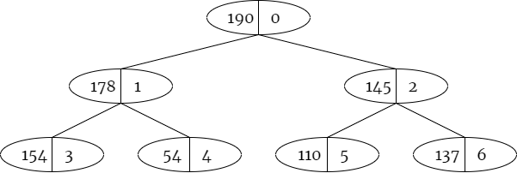
Ví dụ
Ta có A = [190, 178, 145, 154, 54, 110, 137] là một heap cực đại

Slide 43
Heap cực đại
Với định nghĩa như trên, ta có thể thấy rằng trong một heap cực đại thì phần tử đầu tiên chính là phần tử lớn nhất.
Từ đó, ta có thể xây dựng thuật toán sắp xếp vun đống như sau

Slide 44
Sắp xếp vun đống
def sắp_xếp_vun_đống(A): # tạo heap cực đại từ danh sách A # vun_đống(A, i, len(A)-1) là một hàm để đảm bảo
# tính chất đống cực đại tại A[i] for i in range(len(A)//2 - 1, -1, -1): vun_đống(A, i, len(A)-1) for i in range(len(A)-1, 0, -1): A[i], A[0] = A[0], A[i] vun_đống(A, 0, i-1)

Slide 45
Minh họa

Slide 46
Phân tích
Thuật toán sắp xếp vun đống có thời gian O(nlogn)

Slide 47
Sắp xếp theo cơ số
(Radix sort)

Slide 48
Ý tưởng
Sắp xếp theo cơ số, còn gọi là sắp xếp người đưa thư dựa trên cách sắp xếp thư từ của người đưa thư để phân phát một cách hiệu quả.
Để sắp xếp thư từ, người đưa thư sẽ thực hiện các công đoạn:
Sắp thư theo tỉnh.
Với mỗi tỉnh sắp được, sắp xếp theo huyện.
Với mỗi huyện sắp được, sắp xếp theo phường.

Slide 49
Sắp xếp theo cơ số
Tương tự cách phân loại thư, ta có thuật toán sắp xếp theo cơ số như sau:
Bắt đầu từ chữ số hàng đơn vị.
Phân chia các số trong mảng vào các lô 0-9 tương ứng với chữ số hàng được chọn.
Ghép các lô 0-9 lại với nhau.
Tiếp tục với chữ số hàng kế tiếp cho đến hàng cao nhất.
Khi kết thúc chữ số hàng cao nhất thì mảng được sắp xếp xong.

Slide 50
Mã giả
def sắp_xếp_cơ_số(A): k = số chữ số của số lớn nhất for i in range(k): tạo 10 danh sách trống B₀, B₁, ..., B₉ # chia từng phần tử vào mảng for a in A: thêm a vào B_{t} nếu chữ số thứ i của a là t A = B₀ + B₁ + … + B₉ return A

Slide 51
Phân tích
Thuật toán sắp xếp theo cơ số có tính chất:
Sắp xếp không dựa vào việc so sánh trực tiếp giá trị của hai phần tử.
Chỉ áp dụng cho các dữ liệu có thể định nghĩa thứ tự từ điển.
Độ phức tạp là O(kn) với k là số chữ số của số lớn nhất.

